Slide 1
IBK기업은행 카카오맵 유류비검증

Slide 2
개정이력
버전 | 변경일 | 변경내역 | 작성자 | 검토자 | 비고

Slide 3
1
업무분석 개요
▶ 프로세스 개요
주관부서 | RPA 개발팀 | 담 당 자 명 | -
업무 명 | RPA_02_기업은행유류비검증
업무 내용 | IBK 기업은행 직원들의 출퇴근 거리와 최단 거리 교통비를 계산하여 담당자에게 메일 발송.
수행 스케쥴 | -
활용 S/W | UiPath, Excel, Chrome
▶ 수행 정보
 | 1회 소요시간 (분) | 업무주기 (단위/일자) | 연간수행건수 (건) | 연간업무량 (시간) | 담당자 수 (명)
현업 작업 시간 | - | - | - | - | -
RPA 예상 작업 시간 | - | - | - | - | -

Slide 4
2
업무프로세스 세부단계
No. | 상세 Activiity | 세부설명 | 시스템
1 | 카카오맵 URL 접속 | 카카오맵 URL 접속 : https://map.kakao.com/ 길찾기 탭 선택 | Chrome
2 | IBK기업은행 유류비검증 | ※근무지 : IBK기업은행 OO 지점 자가용 최적경로 출근거리 수집 자가용 최적경로 퇴근거리 수집 자가용 최단거리 출근거리 수집 자가용 최단거리 퇴근거리 수집 자가용의 최적경로 검증거리 계산(출퇴근 거리의 평균 값) 자가용의 최단거리 검증거리 계산(출퇴근 거리의 평균 값) 대중교통의 전체 리스트 중 가장 시간이 적게 소요되는 항목의 시간과 교통비 수집 (출퇴근의 평균 시간, 금액) | UiPath, Excel
3 | 결과 메일 발송 | 결과 파일을 생성하여 담당자에게 결과 메일 발송 | UiPath, Excel, Outlook

Slide 5
3
프로세스 흐름도
개발자 작성

Slide 6
4
업무 흐름도
개발자 작성

Slide 7
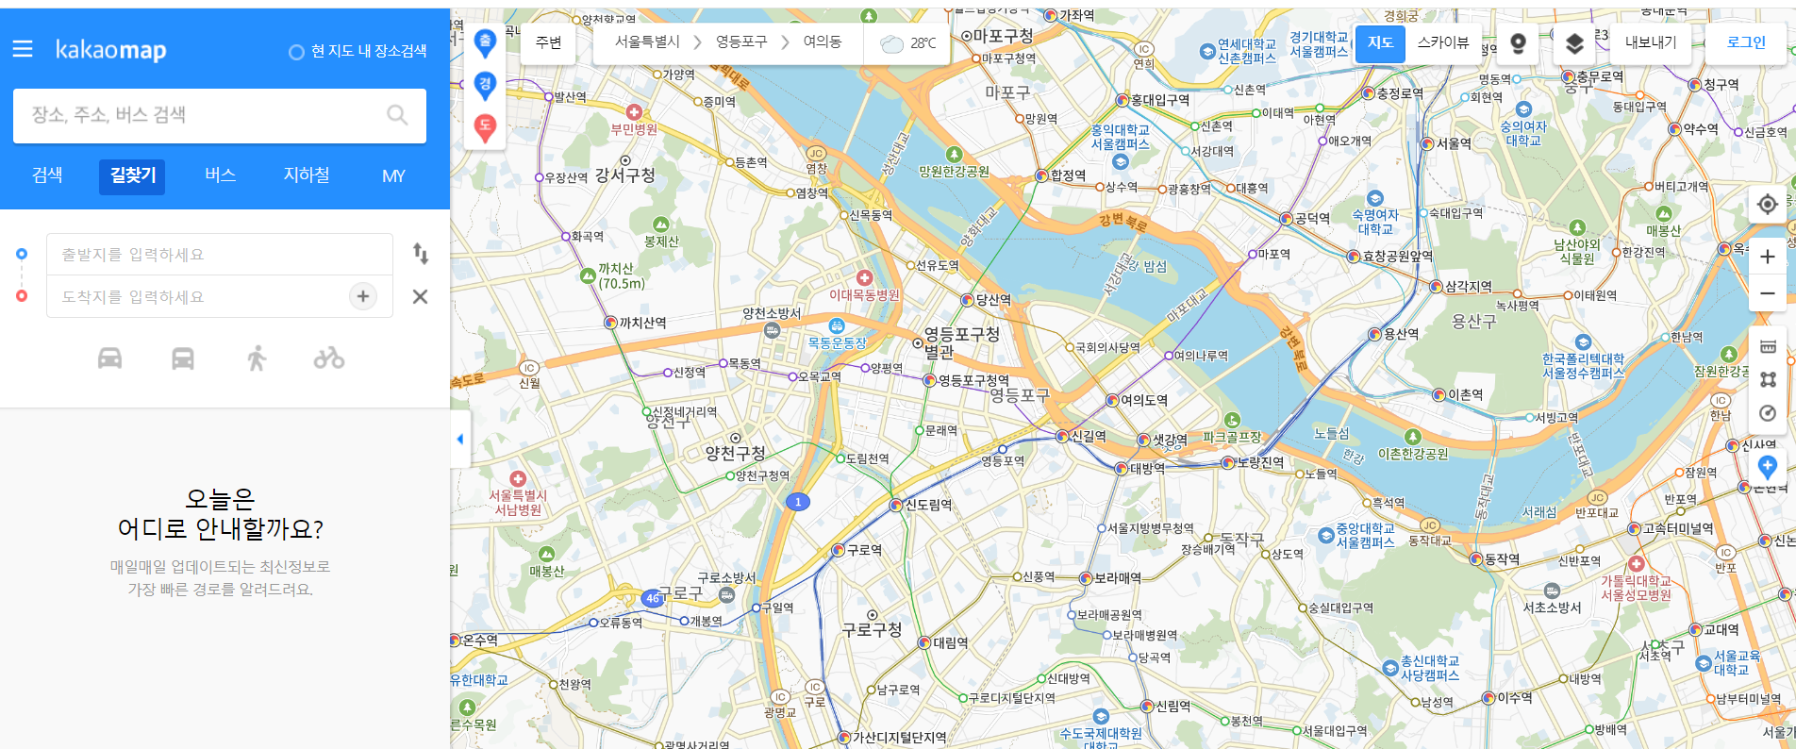
5
업무 상세 설명
1. 카카오맵 URL 접속
화면 캡처
수행작업
접속 브라우저 : Chrome
카카오맵 사이트 접속 : https://map.kakao.com/
길찾기 탭 클릭 후 출발지와 도착지 입력
※ 대상자의 출근지, 퇴근지가 없는 경우 BRE 처리 엑셀 “비고”열을 만들어 사유 기재
RPA 적용 시 제약 및 이슈 (선결 과제)

Slide 8
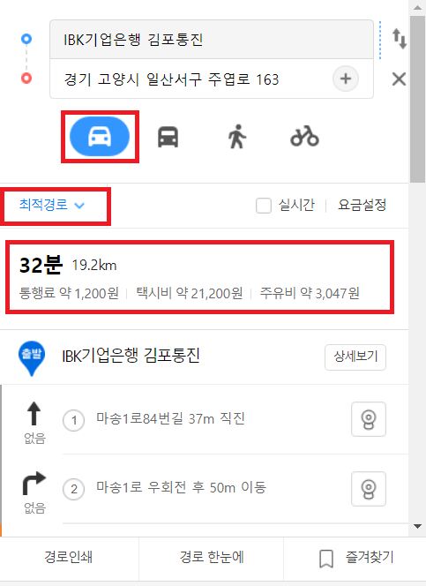
5
업무 상세 설명
2-1. 자가용 거리 계산
화면 캡처
수행작업
자가용 아이콘을 클릭한다.
최적경로의 출근, 퇴근 거리와 검증거리를 계산한다.
최적경로를 최단거리로 바꾼 후 동일하게 출근, 퇴근 거리와 검증거리를 계산한다.
RPA 적용 시 제약 및 이슈 (선결 과제)

Slide 9
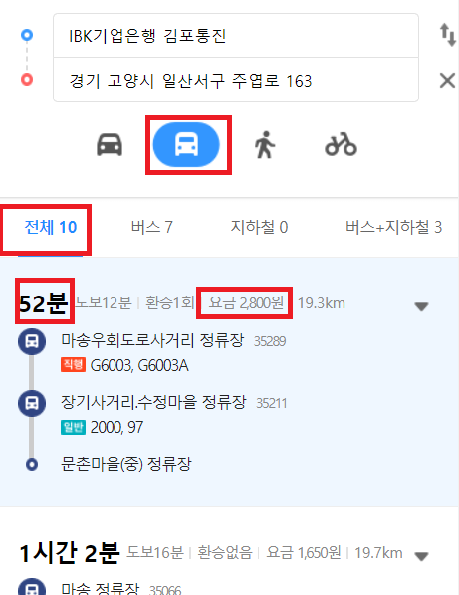
5
업무 상세 설명
2-2. 대중교통 거리 계산
화면 캡처
수행작업
대중교통 아이콘을 선택한다.
전체 리스트에서 가장 적게 걸리는 시간의 항목에서 출&퇴근 평균거리, 총 금액을 계산한다.
RPA 적용 시 제약 및 이슈 (선결 과제)

Slide 10
5
업무 상세 설명
3-1. 결과 파일 생성
화면 캡처
수행작업
2-1, 2-2에서 수집한 정보들의 결과를 Excel 파일에 누적한다.
RPA 적용 시 제약 및 이슈 (선결 과제)

Slide 11
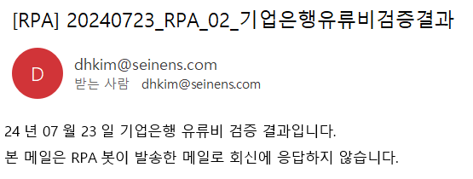
5
업무 상세 설명
3-2. 생성 결과 담당자 메일 발송
화면 캡처
수행작업
프로세스 수행 결과를 이메일로 발송한다.
제목 : [RPA] yyyyMMdd_RPA_02_기업은행유류비검증결과
성공 내용 : 캡처 내용 참고!
발신자 : 본인 / 수신자 : 본인
RPA 적용 시 제약 및 이슈 (선결 과제)

